Slide 1
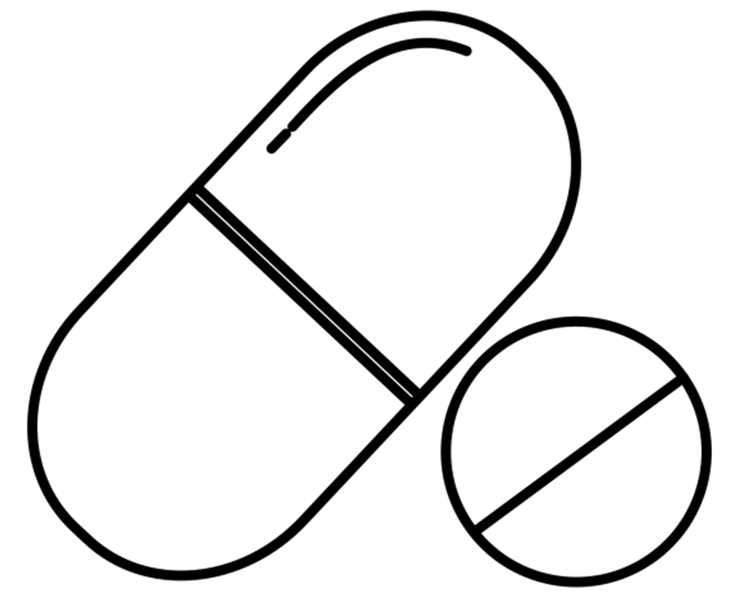
A Bitter Pill
Farmacologische quiz
Casus 76aan via
Ernstige hypokaliëmie door medicatie?
Casus:
Man, 74 jaar, presenteert zich op 29-11-’23 met algehele malaise.
Voorgeschiedenis:
- Essentiële tremor, maagklachten
- 2020: Ossaal en lymfogeen gemetastaseerd prostaatkanker waarvoor start Degarelix, abirateron en prednisolon
- April 2023: Degarelix vervangen door Zoladex
Lab: 29-11-’23: kalium 2,0 mmol/L (hiervoor altijd binnen de ref-waarden)
Geen diarree, geen dropgebruik, geen medicatie gewijzigd in november.
Start KCl drank 3dd40mmol tot aan normalisatie K⁺-spiegel.
11-01-’24: kalium 2,0 mmol/L. Hypokaliëmie ten gevolge van hypomagnesiëmie werd uitgesloten (Mg²⁺ 0,86 mmol/L).
RR 29-11-’23: 179/98. Op 24 en 26 nov. was deze 188/102 en 188/104.
Eerdere metingen tussen augustus – oktober waren normaal.
Medicatielijst bij presentatie:
Abirateron | 1dd1000mg
Algeldraat/MgOH susp. | 3dd10ml
Artelac oogdruppels | 3dd1dr. beide ogen
Calciumcarb/colecalciferol | 1dd 500mg/800IE
Enalapril start 29-11-’23 | 1dd5mg
Foliumzuur | 1dd0,5mg
Gosereline (Zoladex) | 1x/3mnd 3,6mg sc.
Macrogol/zouten | 3dd1zakje
Natriumfosfatenklysma | zn 1 stuk bij 3dg geen def.
Natriumlaurylsulf/sorbitol klysma | zn 1 stuk bij 2dg geen def.
Oxycodon MGA | 2dd5mg
Pantoprazol | 1dd40mg
Paracetamol | 3dd1g
Pregabaline | 1dd75mg
Propranolol | 2dd10mg
Vragen:
Welke medicamenteuze oorzaak ligt ten grondslag aan de ernstige hypokaliëmie en hoe kun je dit behandelen?
Aanmelden via: bitterpillnvkfb@gmail.com ​
Aangeleverd door: Angelique Egberts, apotheker Franciscus Gasthuis & Vlietland; klinisch farmacoloog i.o. LUMC

Slide 2
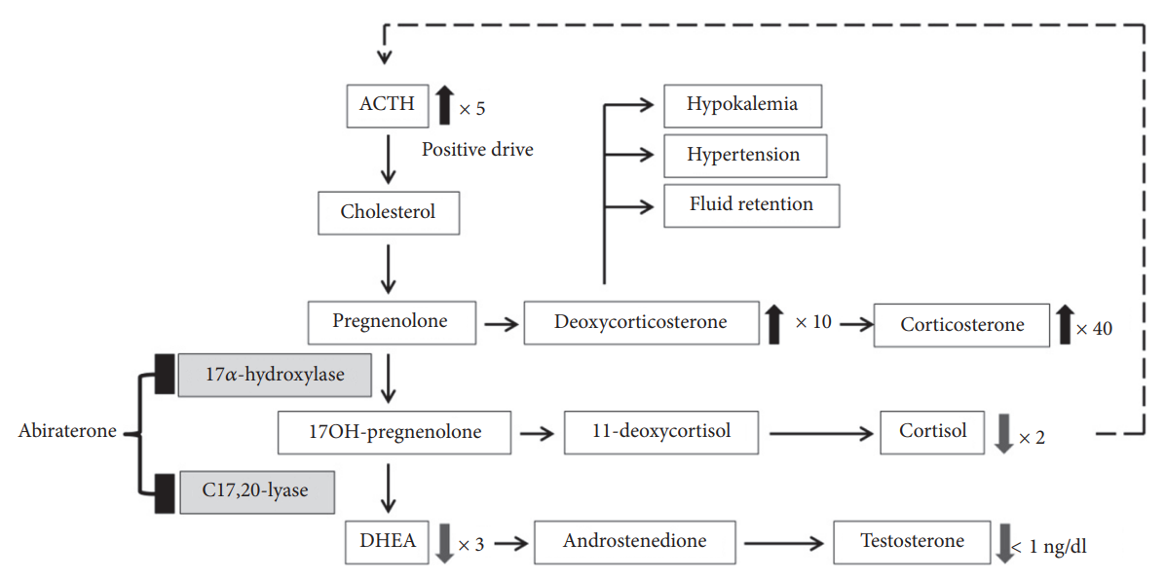
A Bitter Pill
Farmacologische quiz
Uitwerking casus 76je aan via
Abirateron: zeer vaak (>10%) hypokaliëmie
Mechanisme (zie figuur):
Abirateron remt het enzym 17α-hydroxylase/C17,20-lyase (CYP17) dat tot expressie komt in de testes, de bijnieren en prostaattumoren. CYP17 katalyseert de omzetting van pregnenolon en 17-OH-pregnenolon tot dehydro-epiandrosteron (DHEA), de precursor van testosteron. Remming van CYP17 zorgt voor een verminderde aanmaak van testosteron, maar ook van cortisol. Een lage cortisolspiegel zorgt via een stijging in adrenocorticotroop hormoon (ACTH) tot een verhoogde productie van deoxycorticosteron, een mineralocorticoïde. Dit veroorzaakt een verhoogde natriumreabsorptie en kaliumuitscheiding, wat kan leiden tot hypokaliëmie, hypertensie en oedeem [1,2].
Bron: [3]
[1] SmPC Zytiga 500mg, filmomhulde tablet
[2] Pia et al. Cancer Treat Rev. 2013: 966-73
[3] Yamamoto et al. Case Rep Urol. 2018: 1414395
Aangeleverd door: Angelique Egberts, apotheker Franciscus Gasthuis & Vlietland; klinisch farmacoloog i.o. LUMC

Slide 3
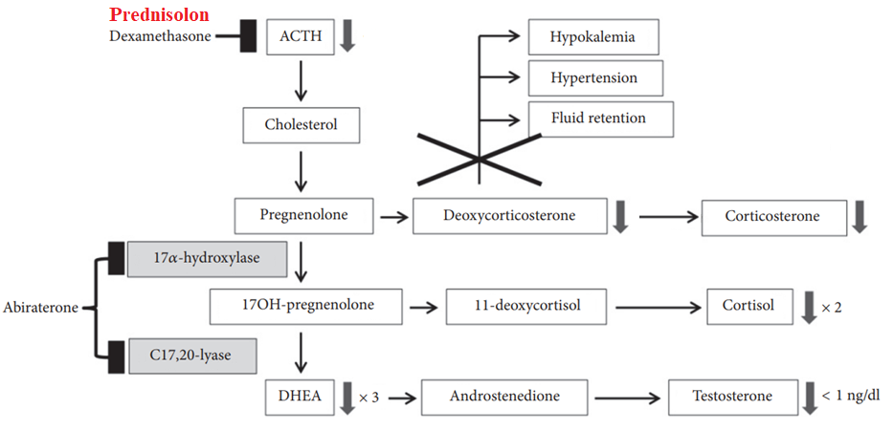
A Bitter Pill
Farmacologische quiz
Uitwerking casus 76je aan via
Abirateron wordt standaard gecombineerd met prednisolon om de mineralocorticoïde bijwerkingen te onderdrukken (zie figuur). Prednisolon remt namelijk de productie van ACTH en dus ook de vorming van deoxycorticosteron [1].
De patiënt uit de casus is in 2020 gestart met abirateron én prednisolon. Met deze combinatie bleef de kaliumspiegel binnen de referentiewaarden. In de medicatielijst van november 2023 ontbreekt ineens de prednisolon. Uiteindelijk bleek dat de prednisolon tijdens een ziekenhuisopname in oktober 2023 onbedoeld was gestopt. Deze werd in januari 2024 herstart. Enalapril kon in februari weer worden gestopt. Hierna bleef de tensie goed.
Indien het niet mogelijk was geweest om prednisolon te herstarten, dan was toevoeging van eplerenon een optie geweest. Dit is een mineralocorticoïde receptor antagonist [2].
Tip:
De standaard content rule voor hypoK⁺ van Chipsoft bewaakt niet op abirateron. Ziekenhuizen kunnen wel zelf geneesmiddelen aan de dataset toevoegen.
Advies: voeg abirateron toe aan de rule, zodat bij hypoK⁺ sneller de link naar abirateron kan worden gelegd.
Bron: [3]
[1] SmPC Zytiga 500mg, filmomhulde tablet
[2] Pia et al. Cancer Treat Rev. 2013: 966-73
[3] Yamamoto et al. Case Rep Urol. 2018: 1414395
Aangeleverd door: Angelique Egberts, apotheker Franciscus Gasthuis & Vlietland; klinisch farmacoloog i.o. LUMC

